Slide 1
PREDIKSI TARGET UNTUK PEMINJAMAN
Muhammad Rafif Dwidayatama (Rakamin Minggu Ke-4)

Slide 2
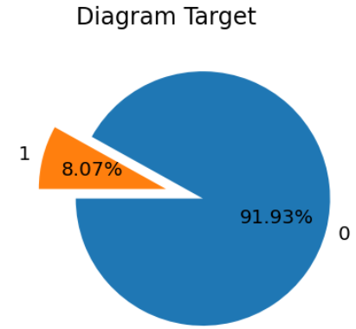
EDA (Explotary Data Analysis)
Dapat dilihat bahwa target pada klien yang memiliki masalah pembayaran hanya 8.07% sedangkan yang tidak memiliki masalah pembayaran sebesar 91.93%

Slide 3
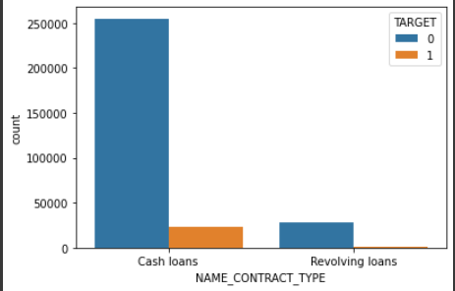
EDA (Explotary Data Analysis)
terdapat terbanyak dari klien yang tidak dan ada yang memiliki masalah pembayaran pada klien yang melakukan Peminjangan Tunai

Slide 4
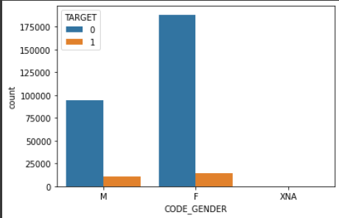
EDA (Explotary Data Analysis)
Banyak klien yang melakukan peminjamam dengan berjenis kelamin Wanita dari total data dengan terbanyaknya pada yang tidak memiliki masalah pembayaran

Slide 5
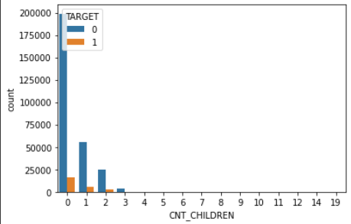
EDA (Explotary Data Analysis)
Dari banyaknya klien yang ada, bahwa cukup banyak klien yang belum/tidak mempunyai anak dengan terbanyaknya pada yang tidak memiliki masalah pembayaran

Slide 6
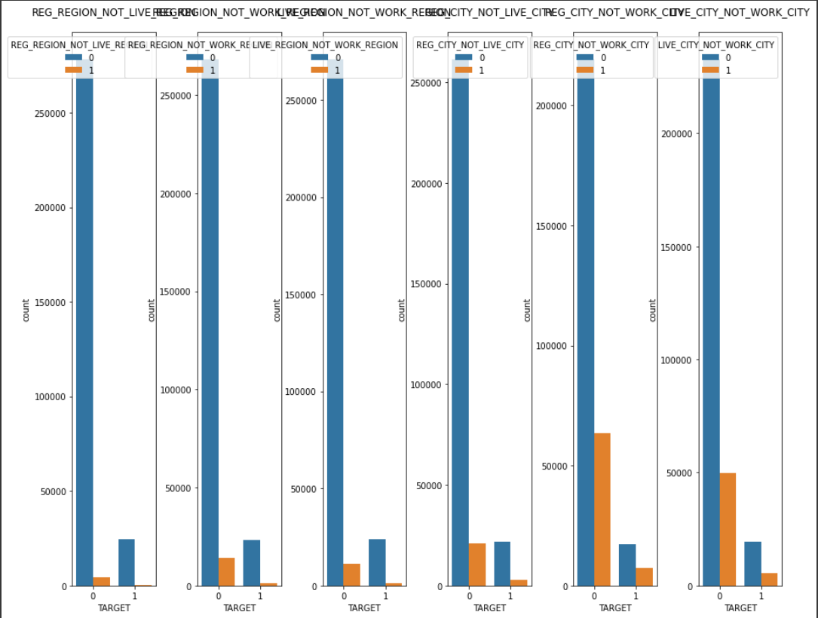
EDA (Explotary Data Analysis)
Pelanggan yang tidak memiliki masalah pembayaran lebih banyak yang sama dalam alat etap maupun kontak dengan alamt kantor maupun kontak di tingkat wilayah dan kota

Slide 7
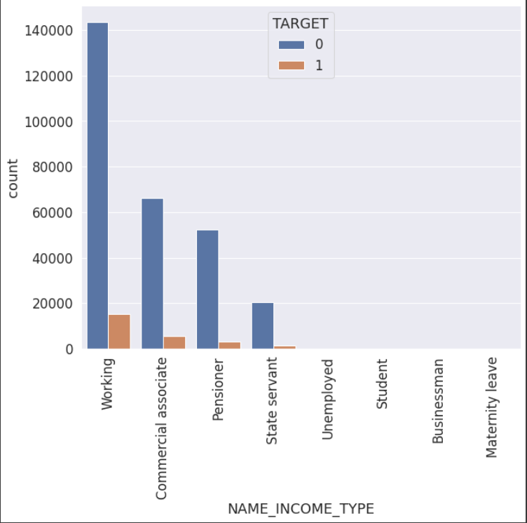
EDA (Explotary Data Analysis)
Bidang pekerjaan paling banyak pelanggannya adalah “Working” dengan dari semuanya paling banyak adalah pelanggan yang tidak memiliki masalah pembayaran

Slide 8
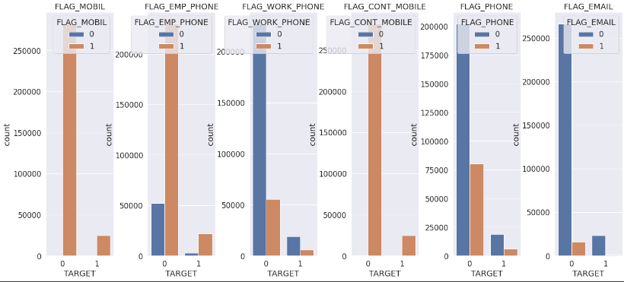
EDA (Explotary Data Analysis)
Pada semua kolom Flag, banyak dari pelanggan yang tidak bermasalah dalam pembayaran menyediakan ponsel, kantor telepon, dan ponsel yang dapat dihubungi. Namun, tidak menyediakan ponsel rumah dan tidak menghubungi lewat email.

Slide 9
EDA (Explotary Data Analysis)
Bidang pekerjaan paling banyak pelanggannya adalah “Working” dengan dari semuanya paling banyak adalah pelanggan yang tidak memiliki masalah pembayaran

Slide 10
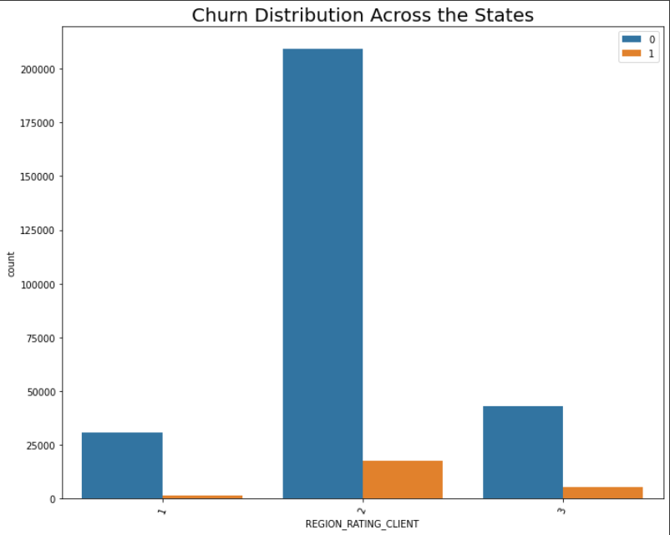
EDA (Explotary Data Analysis)
Kode Daerah nomor 2 memiliki pelanggan terbanyak yang tidak dan ada memiliki masalah dalam pembayaran

Slide 11
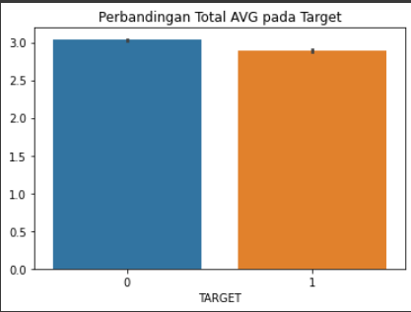
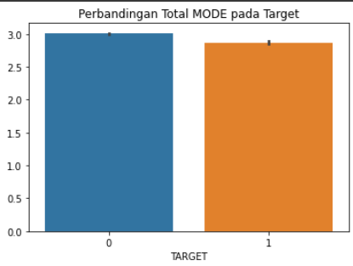
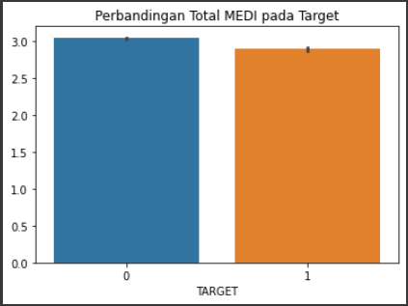
EDA (Explotary Data Analysis)
Mengenai informasi tentang bangunan tempat tinggal klien. Pada bagian rata-rata (avg), modus (mode), dan median (medi) terlihat bahwa total jumlah dari 3 bagian terebut terlihat mirip dengan data yang paling banyak yaitu pada klien yang tidak memiliki masalah pembayaran

Slide 12
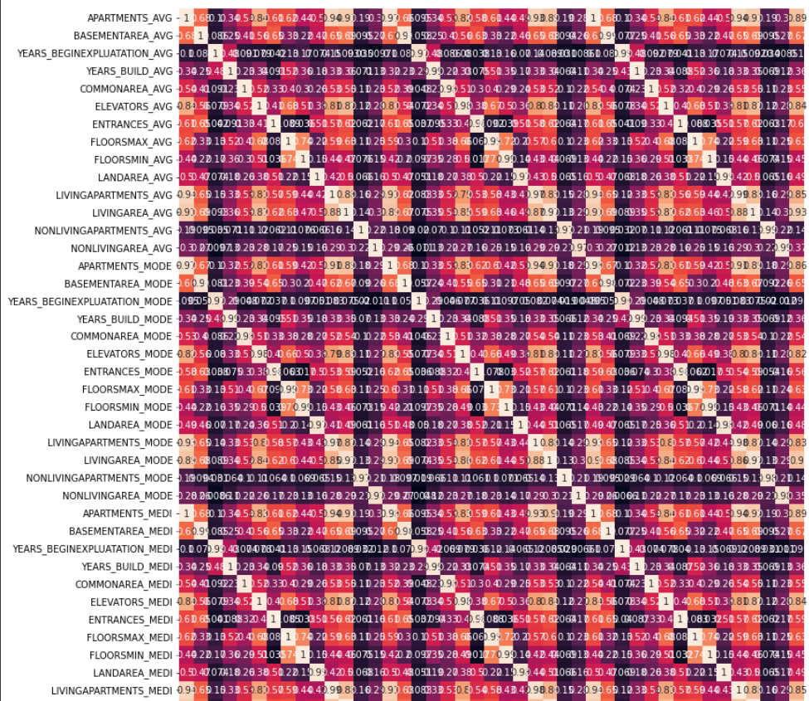
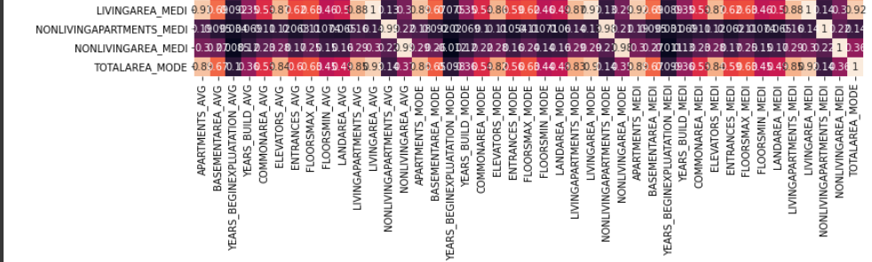
Heat Map Correllation
Dapat dilihat dari grafik heatmap, bahwa ada korelasi kuat (>0.9) dari kedua kolom, yaitu :
Kolom AVG & MODE
Kolom MODE & MEDI
Kolom AVG & MEDI
NB :
Kecuali TOTALAREA_MODE karena tidak semua yang berkorelasi dengan kolom tersebut bernilai >0.9
Tidak ditampilkan semua kolom karena terlalu banyak dan hanya ingin menampilkan yang ingin dibahas saja

Slide 13
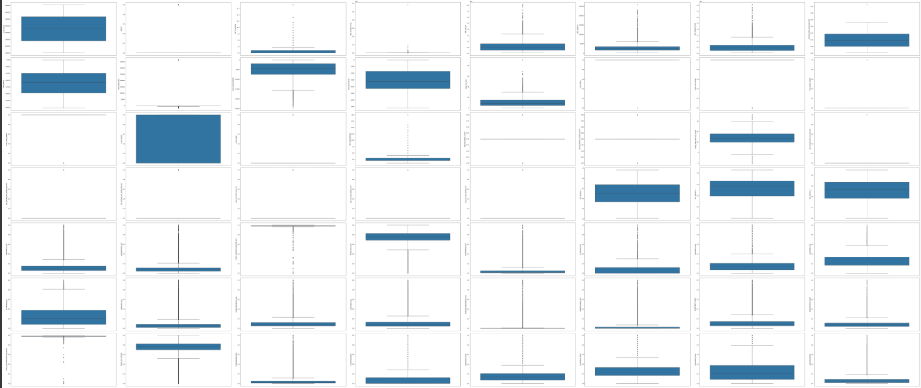
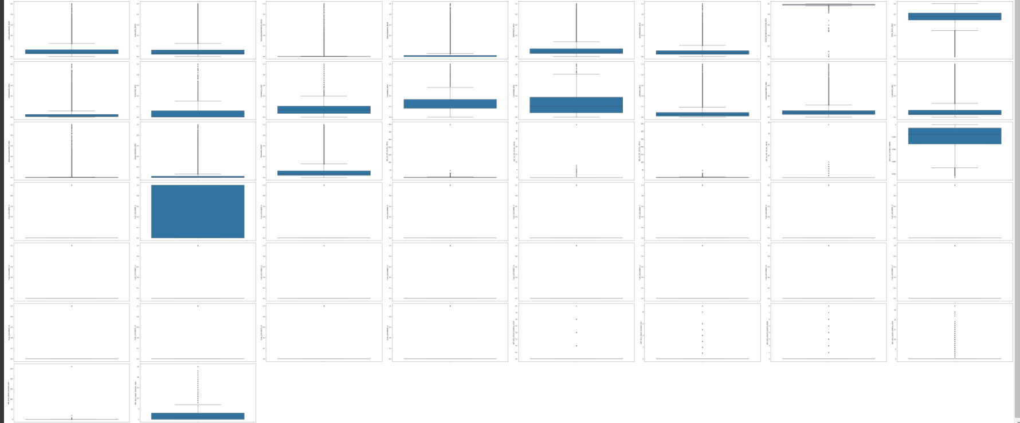
Bar Plot

Slide 14
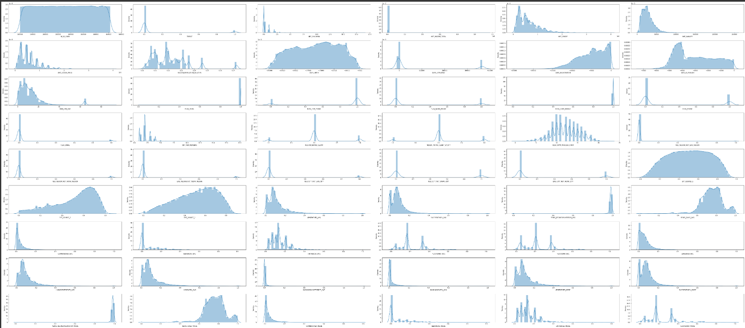
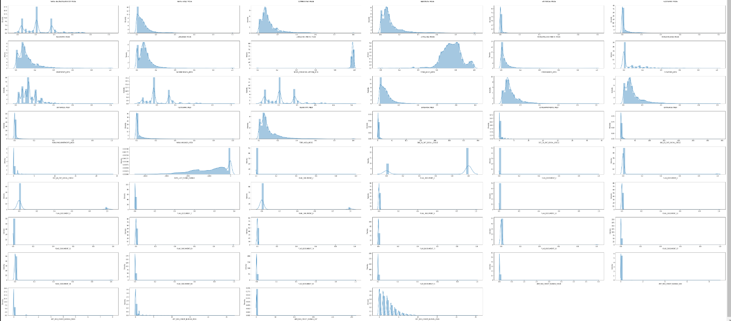
Plot Distribusi

Slide 15
Analisis Data Train
Dari beberapa kolom pada plot distribusi, Sebagian dari seluruh kolom terdiistribusi poisson
Terdapat outliers pada grafik bloxpot. Outliers akan dibuang untuk menghindari adanya gangguan terhadap prediksi model nantinya
Terlihat pada kolom TARGET bahwa terjadi imbalanced data dengan 91.93% pada angka 0 dan 8.07% pada angka 1. oleh karena itu, harus dibalanced datanya agar moel nantinya tidak terjadi bias pada angka 0

Slide 16
Data Cleaning
Dapat dilihat dari grafik heatmap bahwa ada korelasi kuat (>0.9) dari kedua kolom yaitu :
Kolom AVG & MODE
Kolom MODE & MEDI
Kolom AVG & MEDI
Oleh karena itu, akan dibuang semua kolom MODE dan MEDI pada data train dan data test, kecuali kolom MODE yang bertipe data object (‘FONDKAPREMONT_MODE’, ‘HOUSETYPE_MODE’, ‘WALLSMATERIAL_MODE’, ‘EMERGENCYSTATE_MODE’)

Slide 17


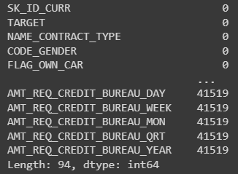
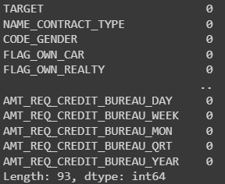
Data Cleaning
Dikarenakan memiliki missing value, maka diisi dengan angka 0 pada kolom Numerical dan dengan modus pada kolom Categorical

Slide 18

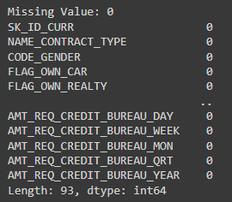
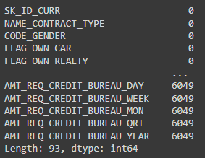
Data Cleaning
Dan dilakukan juga seperti yang sama pada data test

Slide 19

Cut Outliers
Membuang Outlier dengan menggunakan Inter Quartile (IQR), maka didapatkan hasil sebelum dan sesudah membuang outliers pada data train

Slide 20
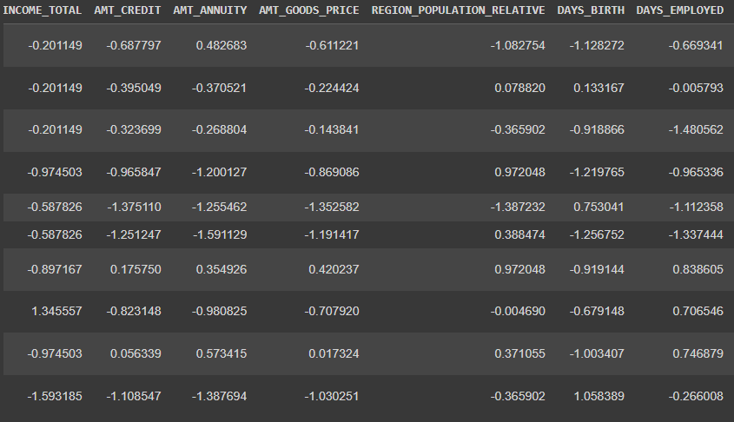
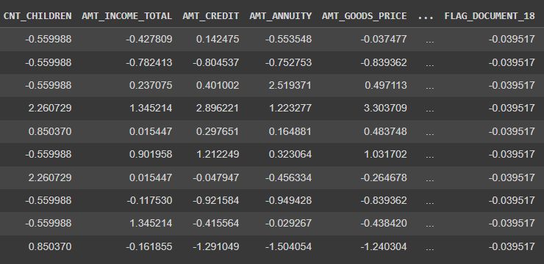
Normalisasi
Data Train
Menormalisasi tipe data Numeric pada data train dan data test menggunakan Strandard Scaler
Data Test

Slide 21
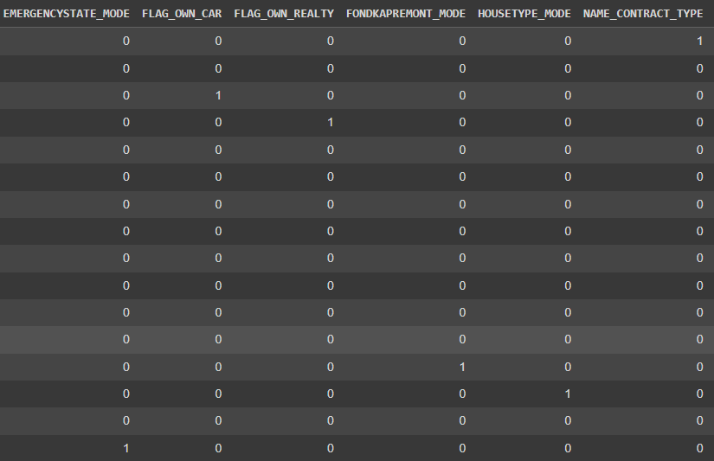
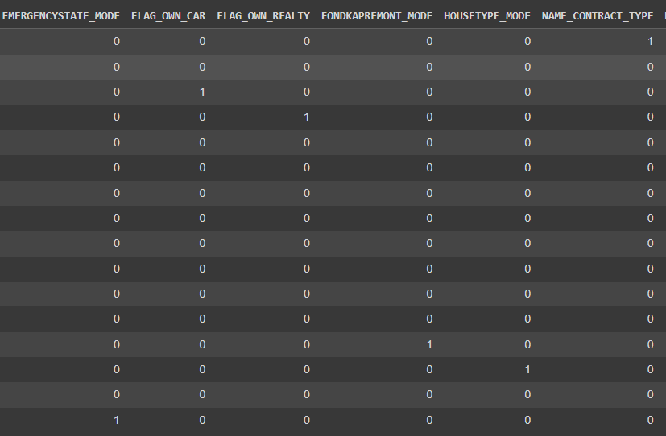
Encoding
Data Train
Encoding pada data train dan data test menggunakan one hot encoding. Tipe data Categorical yang akan dilakukan encoding pada data train dan data test
Data Test

Slide 22
Train Model
Split features dan label yang akan digunakan. Dengan features adalah semua kolom terkecuali TARGET. Dan target adalah kolom TARGET. Features dan target akan dilakukan untuk training model

Slide 23
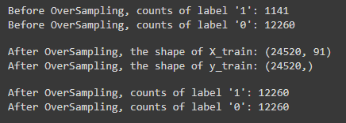
SMOTE
Sebelum training model, melakukan SMOTE (Synthetic Minority Over-sampling Technique) untuk mengatasi oversampling pada dataset yang tidak seimbang dengan meningkatkan jumlah sampel pada kelas minoritas dengan menghasilkan sampel sintetis baru secara acak.

Slide 24
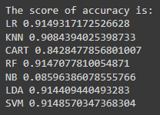
Hasil Model
Dilakukan training ke model-model berikut ini dengan cross validation K-fold:
Logistic Regression
K-Nearest Neighbors
Decision Tree
Random Forest Classifier
Naïve Bayes
Linear Discriminant Analysis
Support Vector Machines
Dan terlihat bahwa score akurasi tertinggi adalah Logistic Regression, jadi akan menggunakan model tersebut

Slide 25
Hyperparameters
Melakukan Hyperparameter dengan menentukan parameternya sebelum melakukan model yang akan dilatih yaitu Logistic Regression

Slide 26
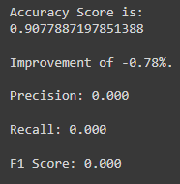
Best Model : Logistic Regression
Accuracy setelah melakukan Hyperparameter membuat accuracy score malah berkurang, namun tidak terlalu berkurang besar (<-1%), jadi akan tetap dilanjutkan

Slide 27
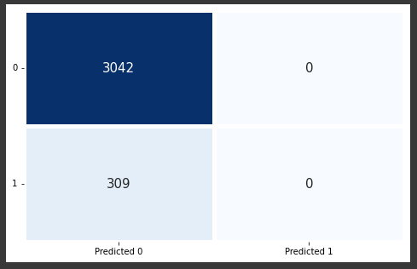
Confusion Matrix
Pada Training model dapat memprediksi data dengan akurasi 90,7% dengan tebakan TARGET memiliki masalah pembayaran yang benar adalah 0, yang tidak memiliki masalah pemabyaran yang benar adalah 3042, tebakan yang memiliki masalah pembayaran tetapi tidak memiliki masalah pembayaran adalah 309, tebakan yang tidak memiliki masalah pembayaran tetapi memiliki masalah pembayaran adalah 0

Slide 28
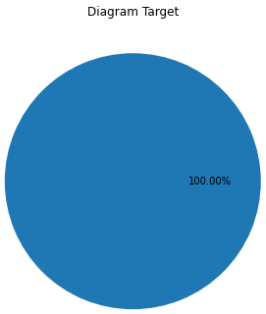
Prediction To Data Test
Setelah melatih dan memilih model, maka melakukan prediksi ke data test, dan terlihat bahwa 100% klien tidak memiliki masalah dalam pembayaran

Slide 29
Kesimpulan
Terlihat bahwa accuracy score yang dipakai, Logistic Regression memiliki accuracy score yang paling tinggi.
Untuk lebih baik melakukan pengumpulan data dengan fungsi tiap kolom yang lebih jelas pada data train agar tidak terjadi imbalanced data yang bisa berakibat dari turunnya accuracy score saat melakukan hyperparameter, data model training yang lebih baik, dan prediksi pada data test yang lebih baik
Link Github : https://github.com/rafifdwi/Prediksi-Target-untuk-Melakukan-Peminjaman

